Slide 1
Herramientas computacionales: el arte de la analítica
Semestre FJ 21
Luz Eunice Angeles / José Ignacio Treviño

Slide 2


Herramientas computacionales: el arte de la analítica
Ing. Luz Eunice Angeles Ochoa
Ing. Ignacio Treviño
Maestría en Admin. Tecnologías de Información
Correo electrónico: luzeunice@tec.mx
Mensajería instantánea (Remind ):
https://www.remind.com/join/semalytic
M.C. Investigación de operaciones (UoE)
Correo electrónico: josei.trevino@tec.mx
Mensajería instantánea (Remind ):
https://www.remind.com/join/semalytic

Slide 3
Evaluación
Actividad | Modalidad | Pts
1- Actividad-01- Manejo de consola | Entregada/No entregada | 30
2 – Actividad-02 - Github y Google Colaboratory | Entregada/No entregada
3 – Actividad-03 Lectura datos y pandas | Entregada/No entregada
4 – Actividad-04 - Estadísticas de datos | Entregada/No entregada
5 – Actividad-05 - Visualización de datos. | Entregada/No entregada
6 – Actividad-06 - Regresión Lineal | 0-100 Puntos | 50
7. Actividad-07- K-means ( segmentación de clientes) | 0-100 Puntos
8- Video – Reto |  | 20
TOTAL |  | 100
Reto
Presentación y Video

Slide 4

Máquina Virtual
Trabajar con Ubuntu
This Photo by Unknown Author is licensed under CC BY-ND

Slide 5
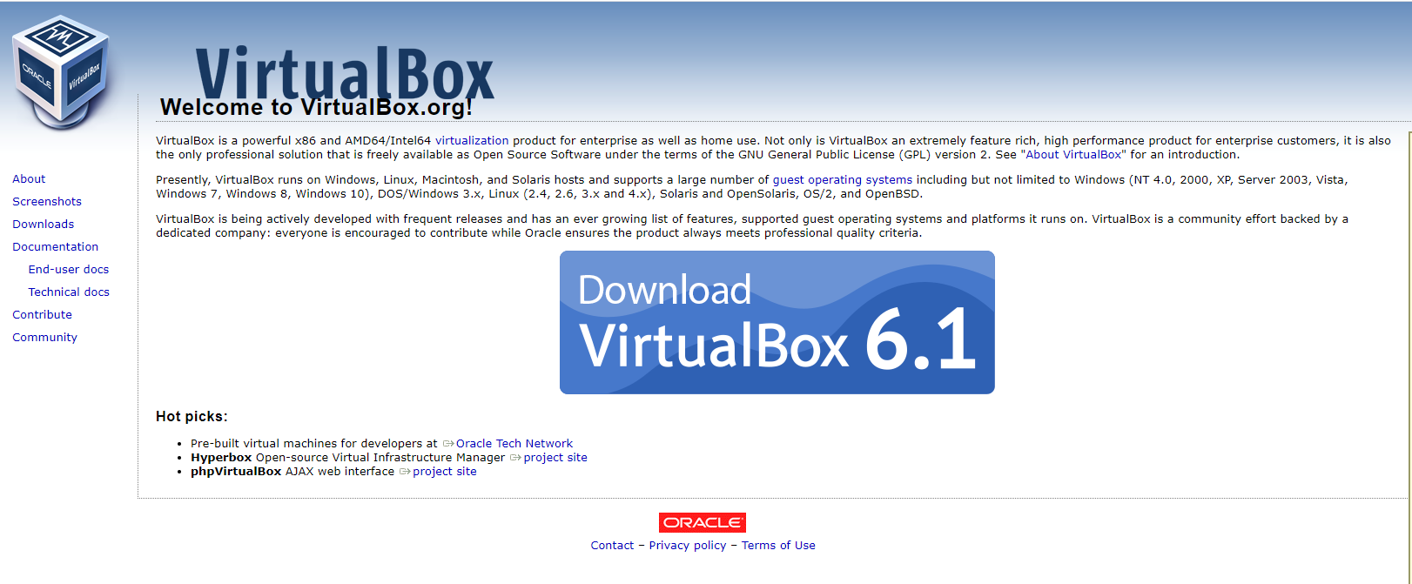
Bajar una máquina virtual (https://www.virtualbox.org)

Slide 6
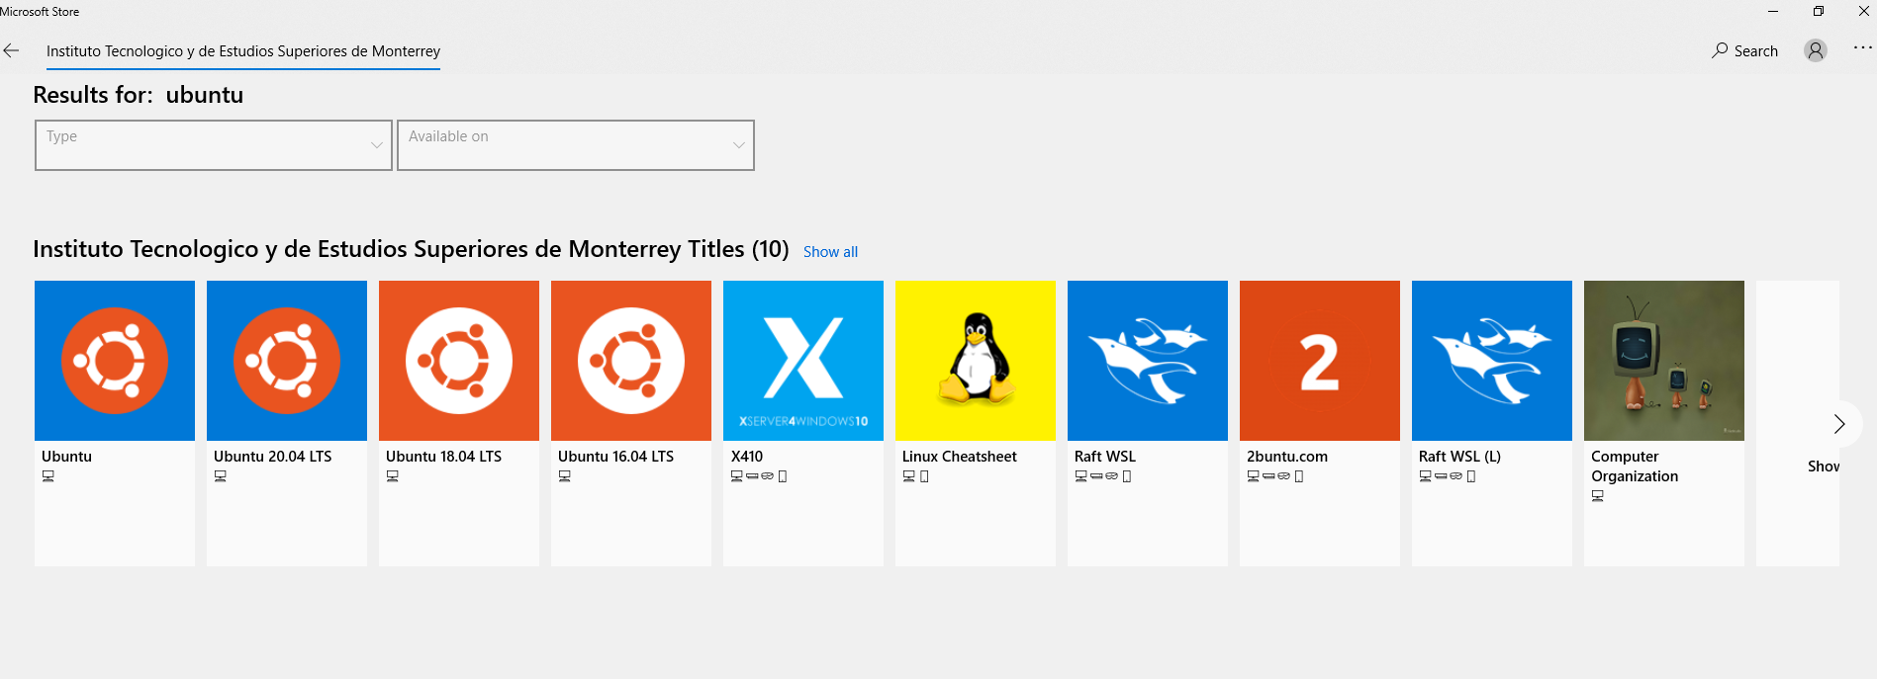
Ubuntu en Microsoft Store

Slide 7
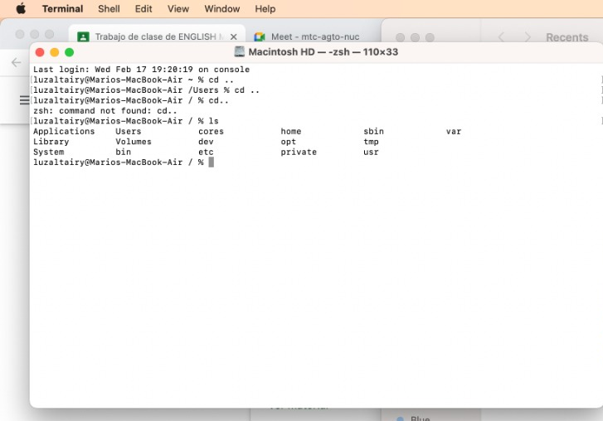
mac

Slide 8
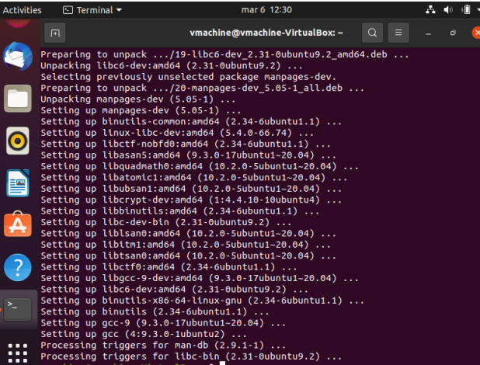
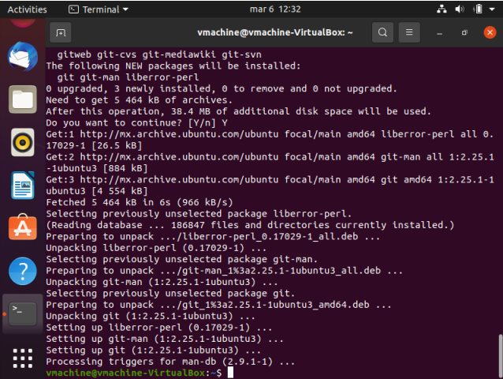
Ubuntu
Ubuntu: sudo apt-get install gcc
Ubuntu: sudo apt-get install git

Slide 9
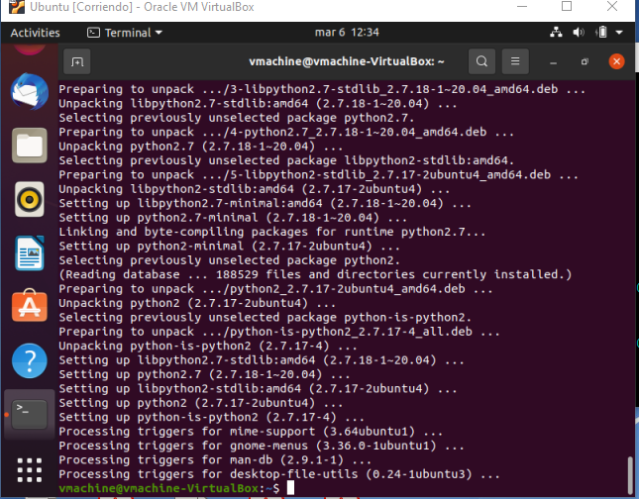
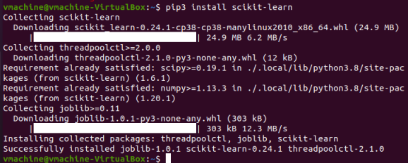
Ubuntu
Instalar librerías
Ubuntu: sudo apt-get install python
sudo apt update
sudo apt install python3-pip
pip3 –versión
pip3 install seaborns
-scipy, numpy, matplotlib y scikit-learn.

Slide 10
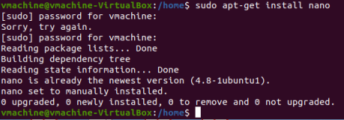
sudo apt-get install nano

Slide 11
Comandos
mkdir: Crea un nuevo directorio
cd: cambia de directorio || Ejemplo: cd nombre_directorio
ls : Lista los archivos y directorios dentro del directorio de trabajo. || Ejemplo: ls
rm: Remueve o elimina un archivo. || Ejemplo: rm nombreArchivo
rmdir: Elimina el directorio indicado , el cual debe estar vacio. || Ejemplo rmdir nom_directorio
Grep: su funcionalidad es la de escribir en la salida estándar aquellas líneas que concuerden con un patrón.
|| Ejemplo: grep[-cilnv] exp nombreArchivo
https://www.guia-ubuntu.com/index.php/Comandos

Slide 12
Comandos
find: busca todos los archivos con el nombre especificado en un directorio determinado.
Ejemplo: find directorio – name nombreArchivo - print
find: busca todas las imágenes .jpg en home/usuario || Ejemplo: find /home/usuario –name “*.jpg” – print

Slide 13
Comandos
sudo: con este comando accedemos al sistema como root. En Ubuntu se puede utilizar gksudo mientras en Kubuntu: kdesudo. Sintaxis: su.
sudo touch ( txt)
sudo wget htt: (bajar la imagen)
find – name “*.txt” – print
nano ejemplo1.txt

Slide 14

Git

Slide 15

¿Qué es Git?
Git es un sistema de control de versiones que permite registrar los cambios realizados a archivos de computadora con el fin de coordinar los avances de un equipo de trabajo.

Slide 16

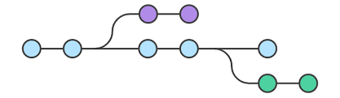
Terminología
Repositorio: Proyecto
Commit: Cambio realizado a un proyecto
Rama: Copia aislada del proyecto en que una persona puede realizar su respectivo trabajo

Slide 17
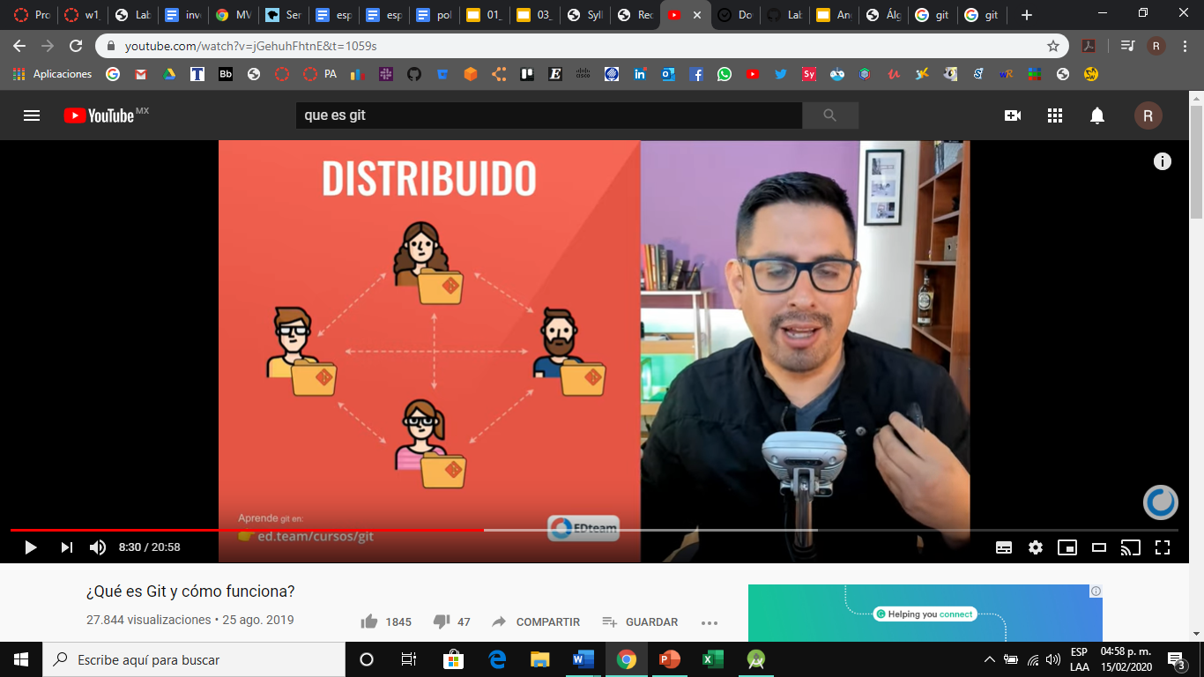
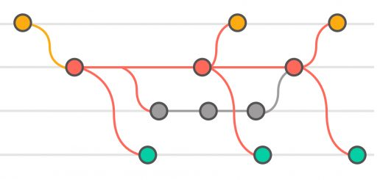

Características
Distribuido: No hay una conexión central a Internet o un servidor
Ramas: Las diversificaciones del proyecto se pueden unir después
Integridad de datos: Asegura que cada persona tenga los mismos datos

Slide 18
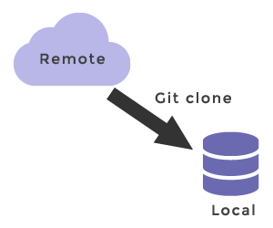
Clonar un repositorio
git clone (Dirección URL del repositorio): Clona el repositorio en tu computadora
*NOTA: Primero debes crear una carpeta en tu computadora donde se guardará el repositorio

Slide 19
Subir archivos al repositorio
1) git add -A= Sube los cambios realizados a los archivos a una zona de pruebas para que Git empiece a rastrearlos.
2) git commit -m “Mensaje*” = Sube el contenido al repositorio local
3) git push origin [Rama]* = Sube el contenido al repositorio remoto
*Nota: El mensaje debe explicar a detalle qué cambio se ha realizado
*Nota: Debes elegir una rama del repositorio local en la cual se subirá el nuevo contenido

Slide 20
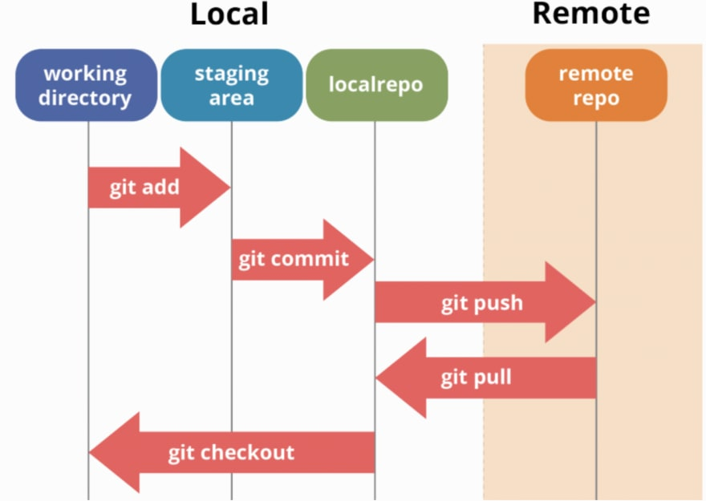

Slide 21
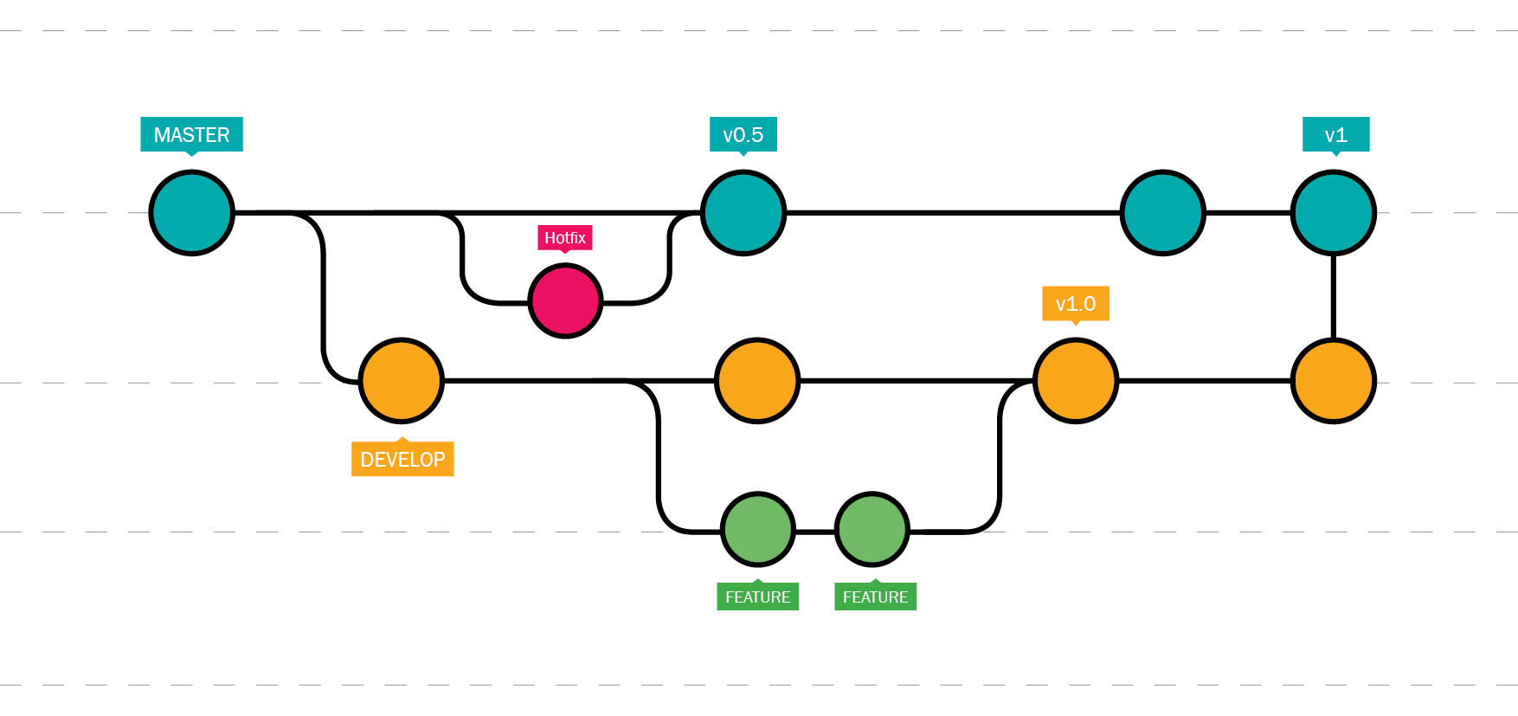
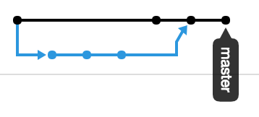
Administrar ramas
1) git checkout: Cambia de rama
2) git checkout –b: Crea una nueva rama y cambia a ella
3) git branch: Enlista todas las ramas del repositorio
4) git branch –d: Elimina una rama
5) git status: Identifica en cuál rama estás actualmente

Slide 22
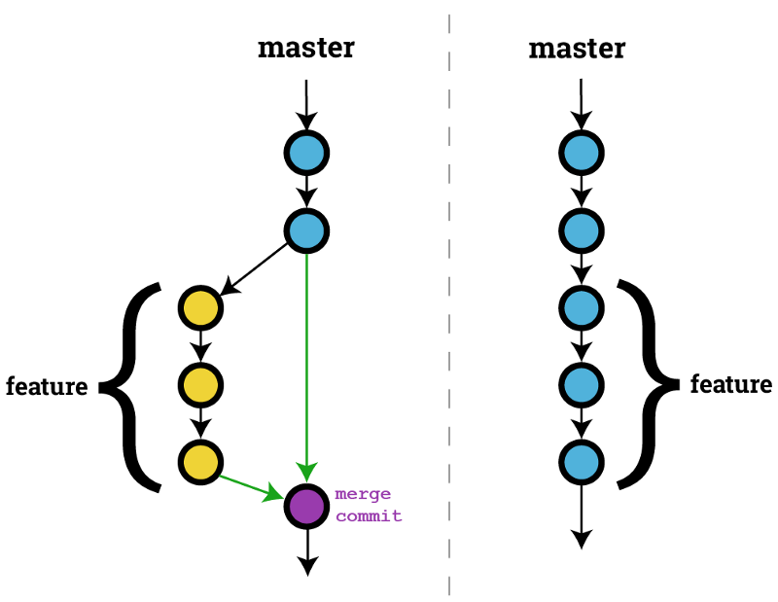

Fusionar ramas
1) git pull = Carga el contenido de una rama del repositorio
2) git merge = Fusiona el contenido de dos ramas

Slide 23
Fusionar ramas
1) git checkout [Rama destino]
2) git pull origin [Rama destino]
3) git merge [Rama origen]
4) git push origin [Rama destino]
*Rama destino = Rama donde se guardará la fusión
*Rama origen = Rama que se quiere fusionar
Nota: Hay que revisar de que el merge no genere conflictos

Slide 24
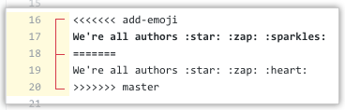
¿Qué es un conflicto?
Es una inconsistencia entre los archivos de dos ramas de un repositorio
Se da cuando dos personas cambiaron la misma porción de un código.

Slide 25
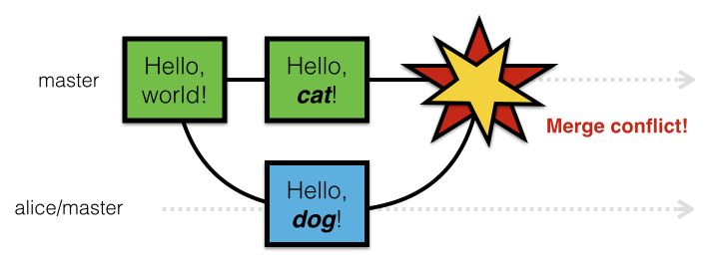
¿Qué hacer ante un conflicto?
Dos ramas no se fusionarán correctamente hasta que los conflictos se hayan arreglado. Esto se hace decidiendo cuál de los cambios se queda.

Slide 26



¿Qué hacer ante un conflicto?
Hay varios entornos de desarrollo integrado (IDE) y editores de texto que marcan las partes de código que están en conflicto. Estos son algunos de ellos:
VS Code
Intellij IDEA
Sublime Text 3

Slide 27


¿Cómo evitar un conflicto?
La mejor forma de evitar conflictos al fusionar ramas es mediante la integración continua de avances. Esto significa subir de forma constante tus avances al repositorio para que las diferencias de código entre tu rama y las de los demás no sea tan grande. Esto requiere que haya una comunicación constante en tu equipo para informar los cambios que se hacen al código.

Slide 28


¿Cómo evitar un conflicto?
Si no subes tus avances de forma constante, entonces habrá más conflictos al hacer el merge, lo cual tomará más tiempo arreglarlos.

Slide 29



Repositorios en la nube
Hay varias empresas que ofrecen repositorios en la nube como remotos. Algunas de las más importantes son:
Github
Bitbucket
Gitlab

Slide 30
¡Empecemos a trabajar en Git!

Slide 31

Google Colaboratory

Slide 32
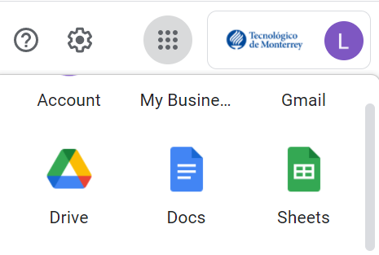
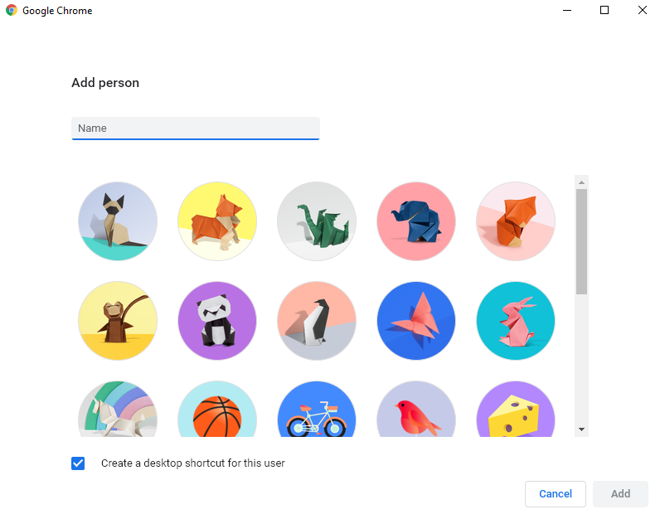
Google Colaboratory :: Chrome
Crear un perfil de alumno
Utilizar tu google drive con la cuenta del Tec

Slide 33
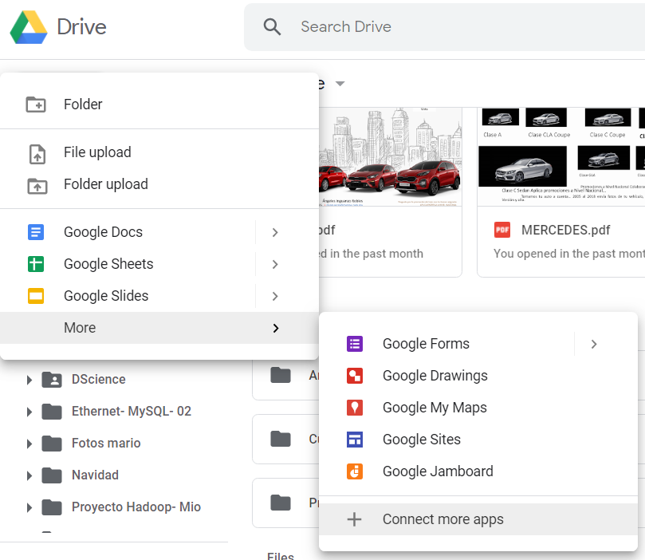
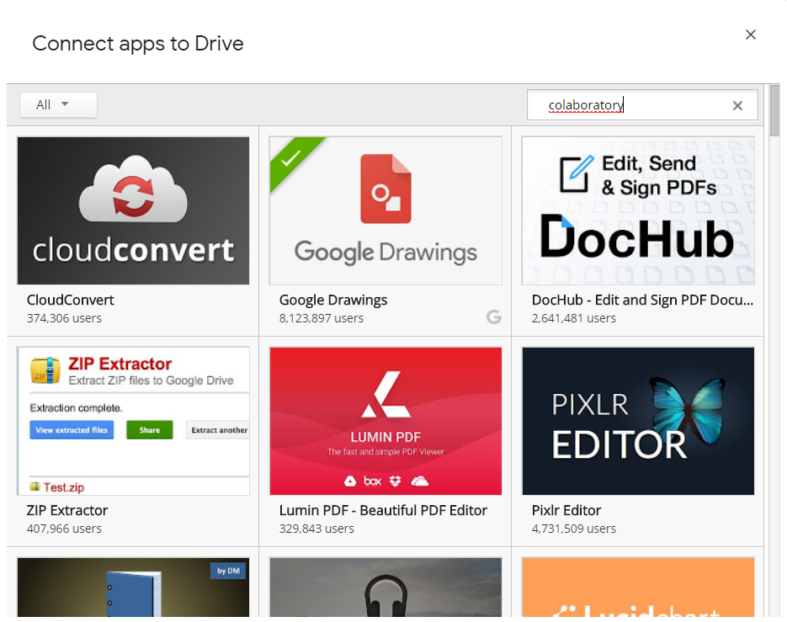
Google Colaboratory
2
1
Luz Eunice Angeles Ochoa

Slide 34
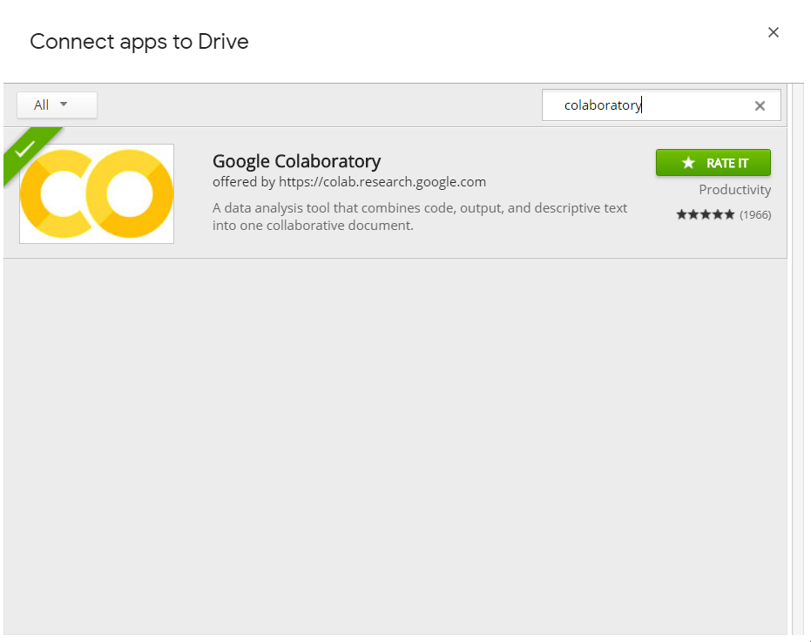
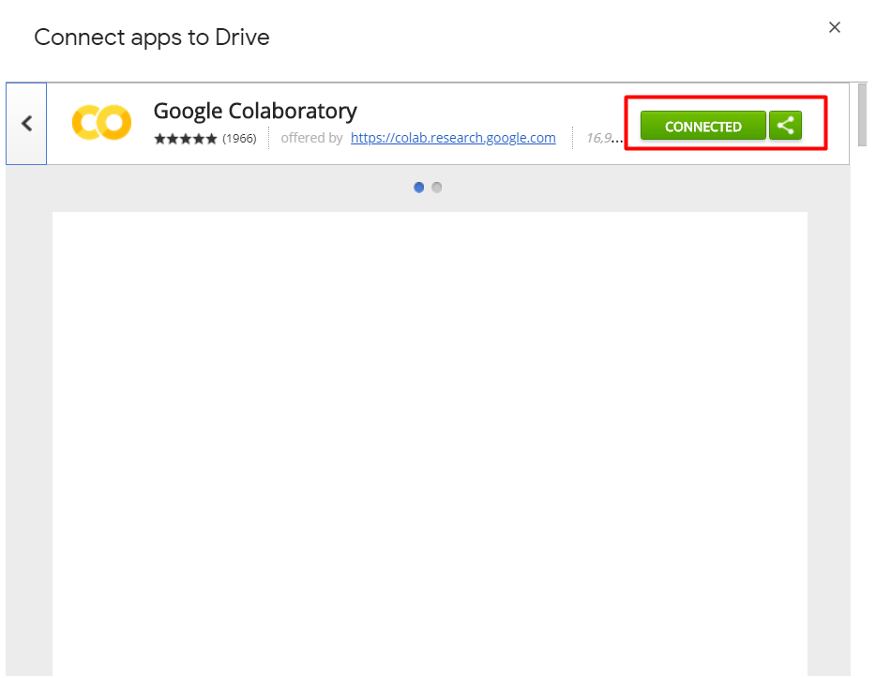
Abrir mi primer libro de trabajo
Luz Eunice Angeles Ochoa

Slide 35




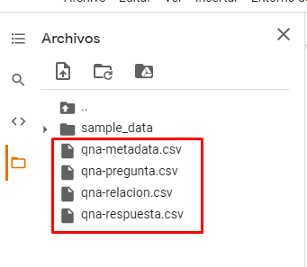
Carga de archivos
Archivos locales
Librería utilizada:
from google.colab import files
Instrucción para cargar archivos:
files.upload: cargar archivos y mostrar el diccionario de archivos cargados
Instrucción para descargar archivos a tu computadora:
files.download descargar los archivos desde el navegador a tu computadora local.
ls:visualizar los archivos que cargamos

Slide 36
Acceder a Google Drive (montarlo)
Librería utilizada
from google.colab import drive
Montar el drive
drive.mount('/content/drive’)
Crear el archivo
open(archivo,w)
Visualizar el contenido del archivo
!cat archivo

Slide 37
Acceder a Google Drive (pyDrive )
Librerias utilizadas
from pydrive.auth import GoogleAuth
from pydrive.drive import GoogleDrive
from google.colab import auth
from oauth2client.client import GoogleCredentials
Obtener la lista de objetos(carpetas)
drive.ListFile
Crear y cargar el archivo
drive.CreateFile
Obtener el id del archivo cargado
uploaded.get('id’)
Visualizar el contenido
downloaded.GetContentString()

Slide 38

Google sheets
Librería utilizada
import gspread
Crear la hoja de trabajo
gc.create(
Actualizar los valores
worksheet.update_cells
Leer los valores
worksheet.get_all_values

Slide 39
Lectura de archivos
Busca el archivo .csv descargado desde el repositorio.
Abre el archivo csv y observa su contenido
Observa como se separan las columnas (variables) y las filas (objetos).
Como reto, intenta responder las siguientes preguntas utilizando código:
¿Cuántos renglones tiene?
Cuantas columnas tiene? ¿Y cuales son?

Slide 40
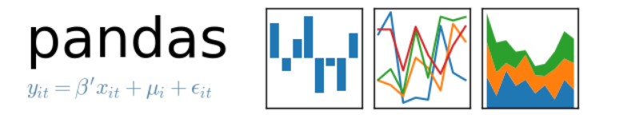
Libreria “Pandas”
Estructura que maneja:
Series y Data Frames
Series: es como un arreglo
DataFrame: 2 dimensiones,
Es una libreria Open Source, de alto desempeño, fácil de usar y con herramientas de análisis para los desarrolladores de Python.
Luz Eunice Angeles Ochoa

Slide 41
Pandas
head(n) desplegar los n valores top
tail(n) desplegar los n valores last
dtypes para conocer los tipos de valores
describe obtener el conteo, el promedio, mínimo, cuartiles y máximos de los valores del DataFrame por columna.
T transponer la información
seleccionar una columna Ejemplo: df.A, df[‘A’],df[“A”]
Seleccionar un(os) renglón(es) Ejemplo: df[0:3]
Seleccionar un rango de datos Ejemplo: df.iloc[3:5, 0:2]
Filtrar valores Ejemplo: df[df.edad > 15]

Slide 42
Pandas
Funciones : def nombreFuncion ( parámetros )
Agrupaciones : Ejemplo df.groupby(['A','B']).sum()
Ordenar : df.sort_values(
Merge : unión de tablas Ejemplo: merge ( df1, df2, on=‘Columna’, how=‘inner’)
Ciclos: for and while

Slide 43
Pandas
Importa pandas
Lee el archivo .csv usando la función read_csv
Observa las primeras líneas usando la función head
Obtén diferentes combinaciones de columnas y datos.
Revisa los datos obtenidos por la función describe

Slide 44
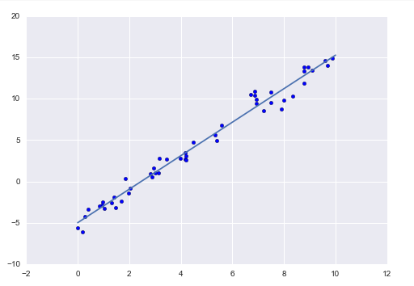
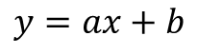
Regresión Lineal
Regresión Lineal Simple
Regresión Líneal Multiple
Una línea que se ajusta a la ecuación:
a:pendiente
b: intecepto con el eje y
$$y=ax+b$$

Slide 45
Anexo

Slide 46
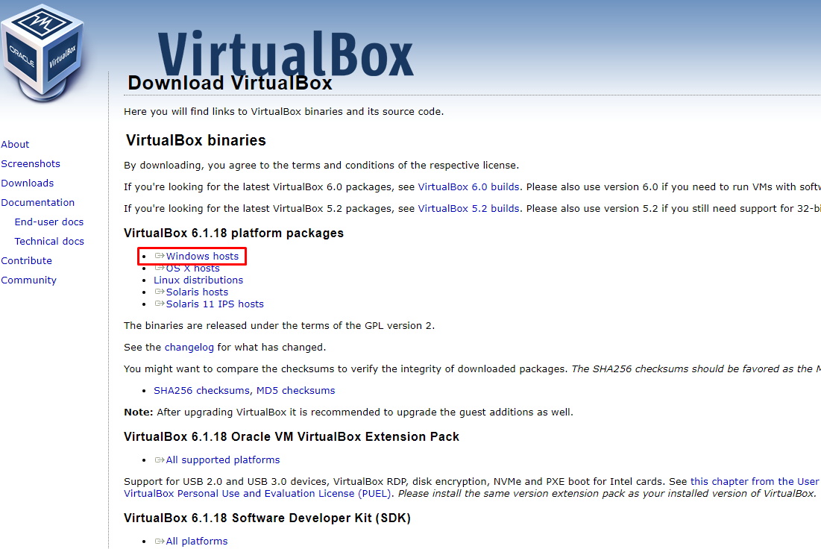
Windows

Slide 47
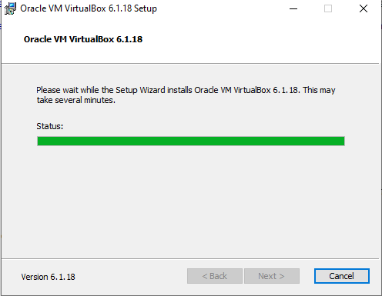
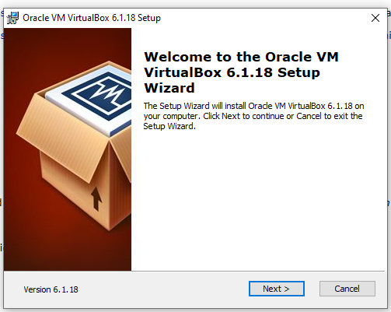
Instalar VirtualBox

Slide 48
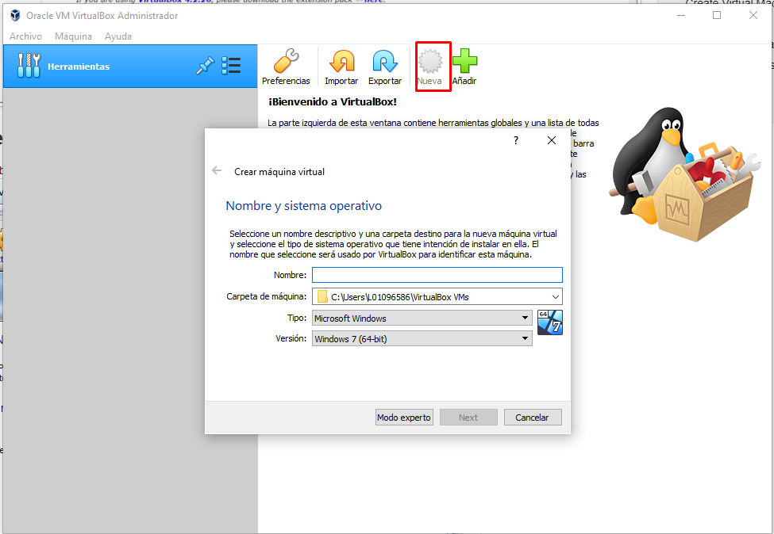
Instalar Ubuntu (https://brb.nci.nih.gov/seqtools/installUbuntu.html)
Crear una máquina virtual

Slide 49
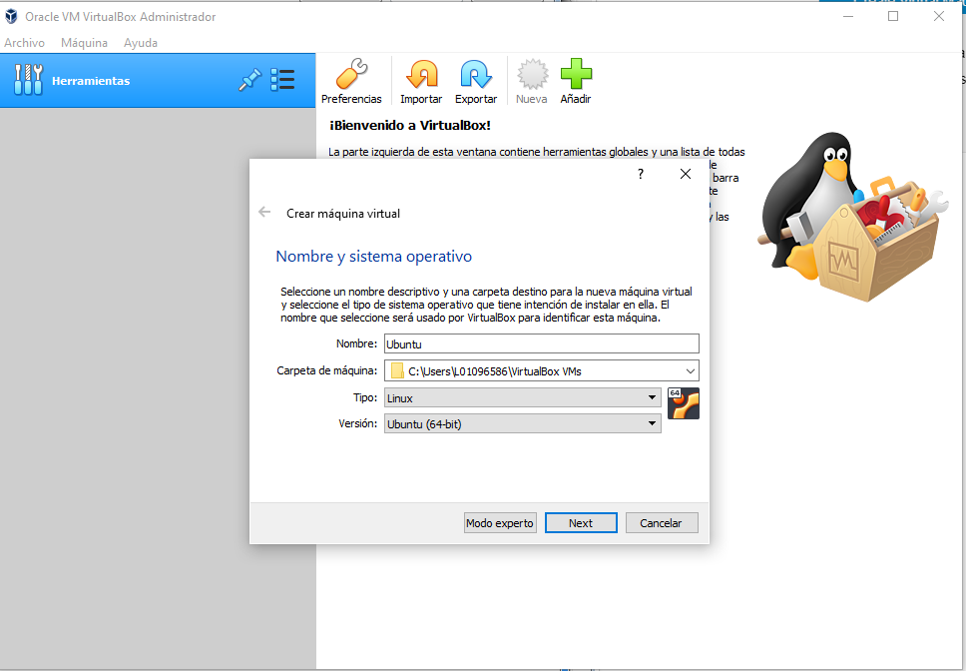

Slide 50
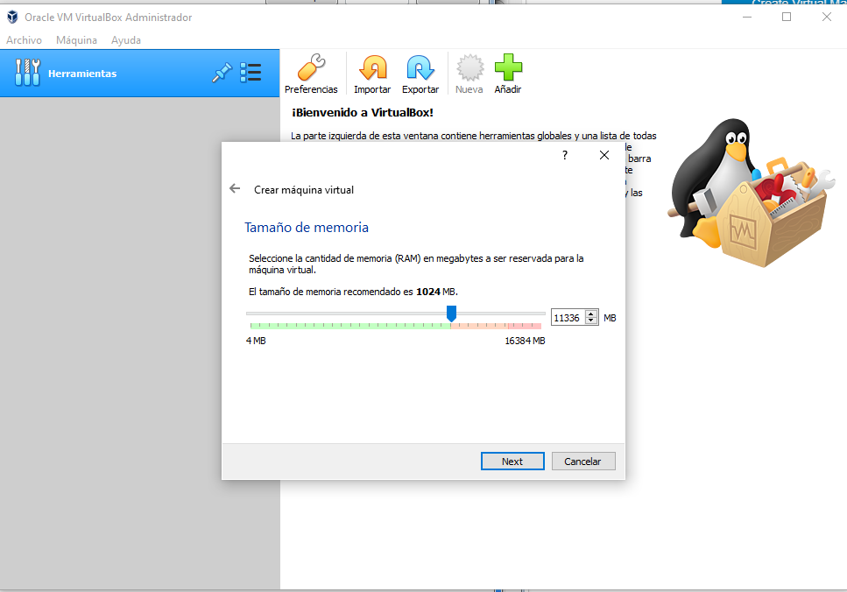

Slide 51
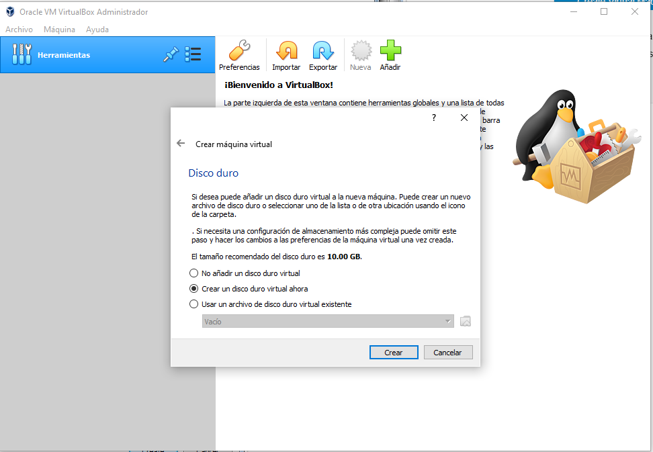

Slide 52
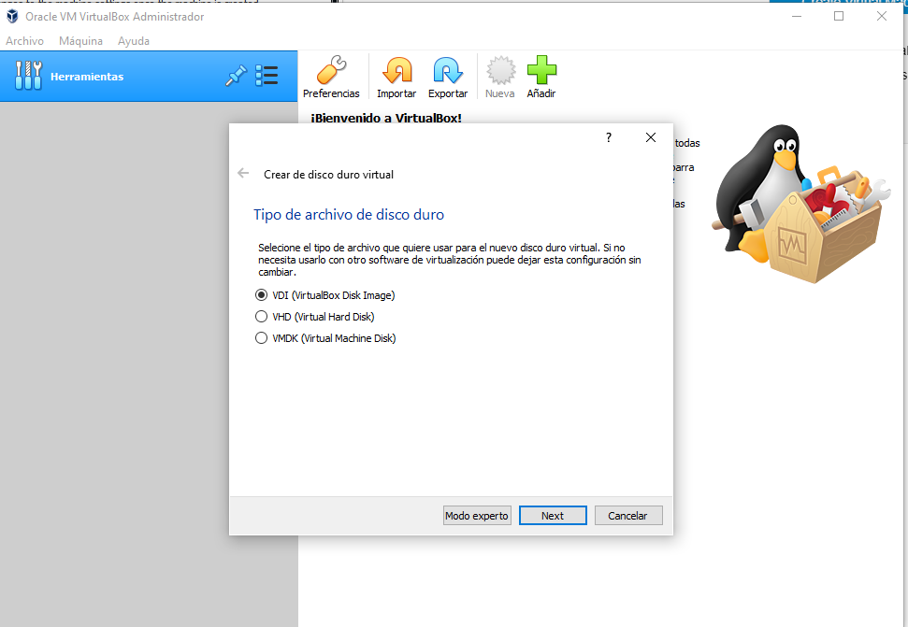

Slide 53
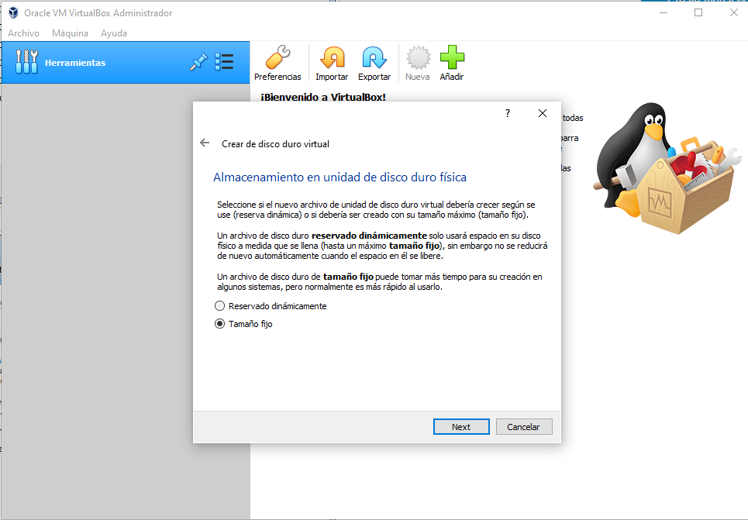

Slide 54
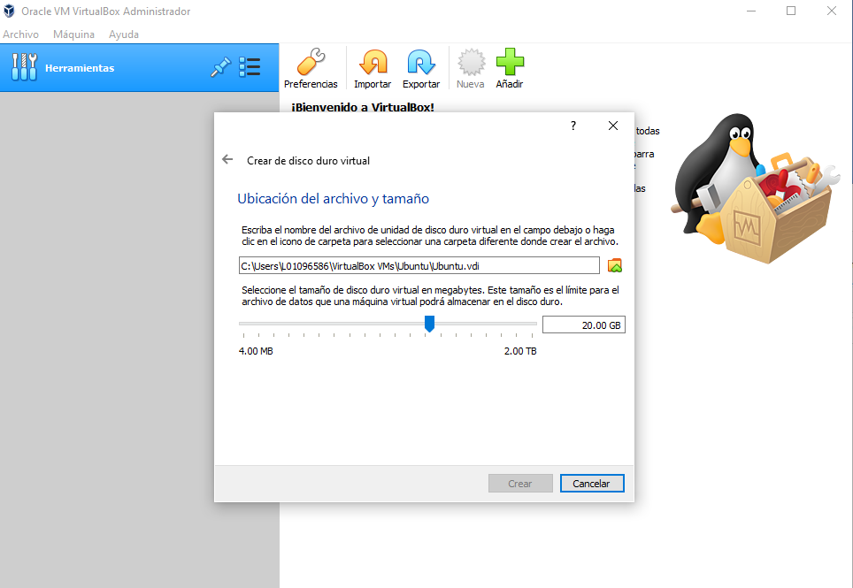

Slide 55
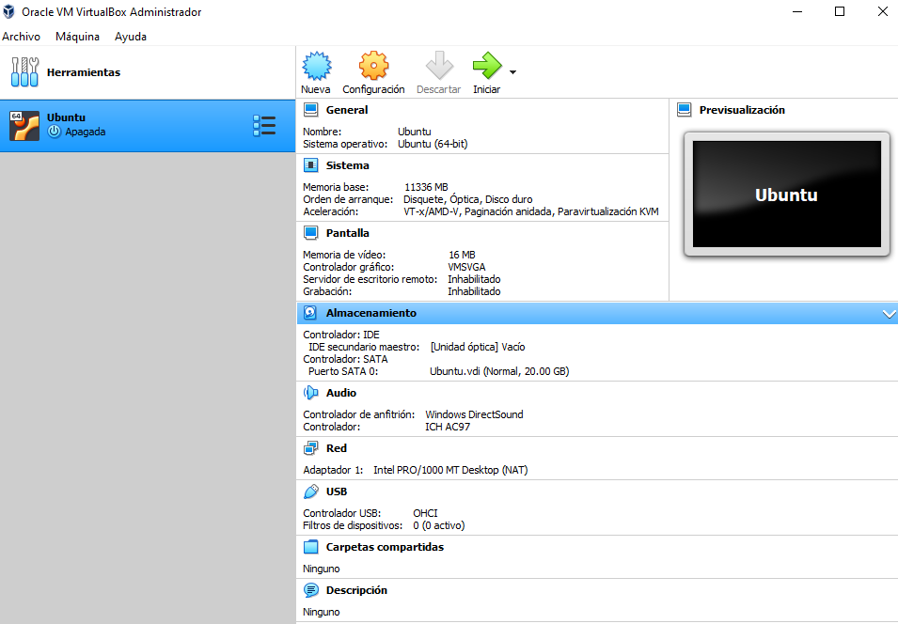
Configuración

Slide 56
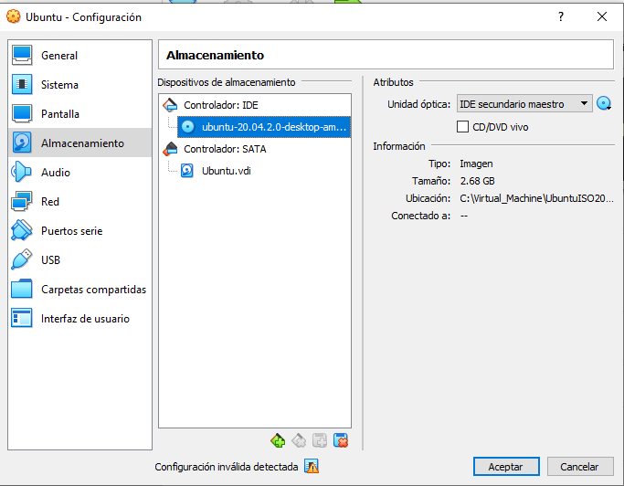
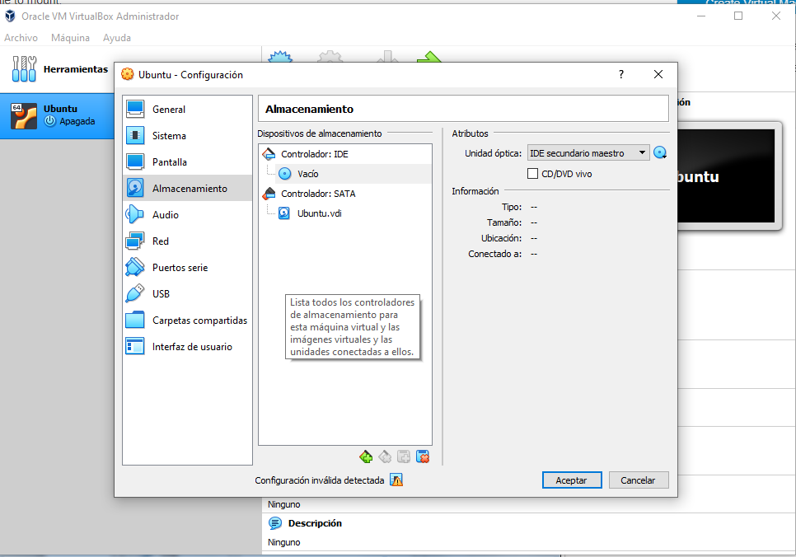

Slide 57
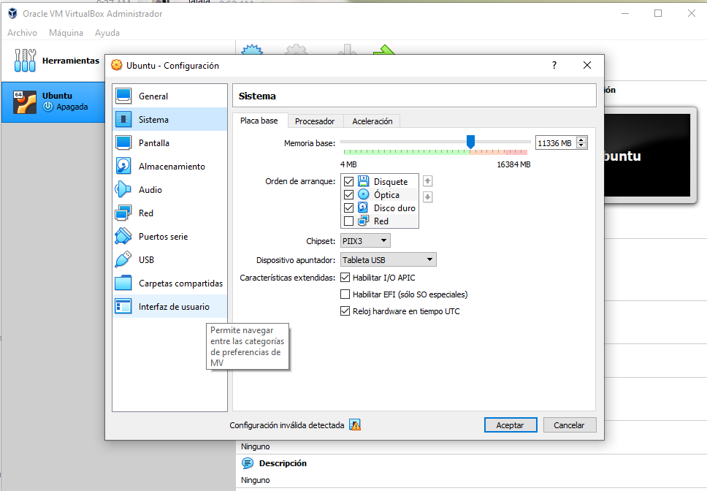

Slide 58
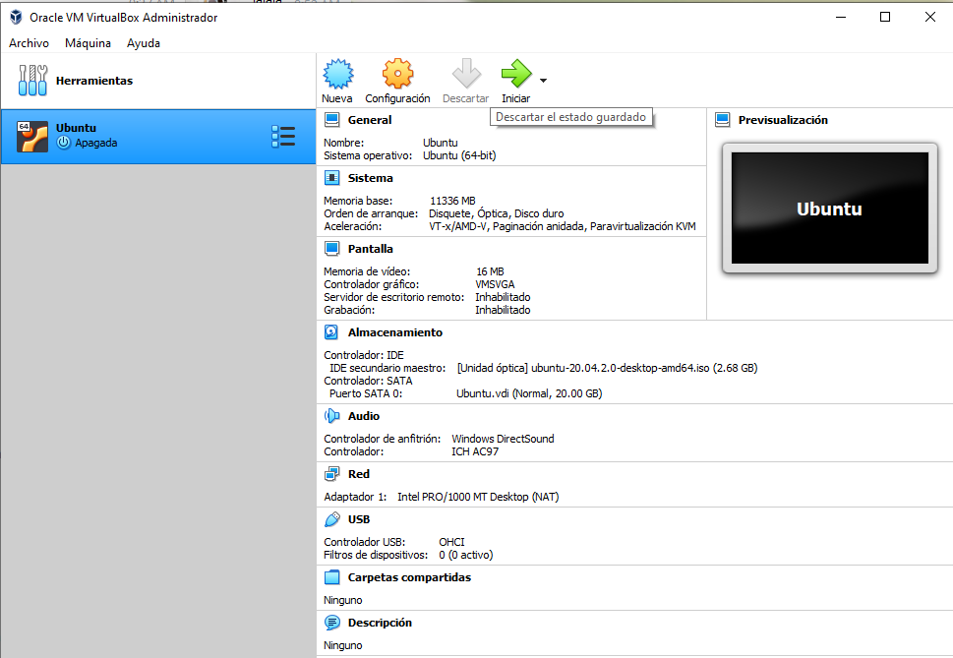

Slide 59
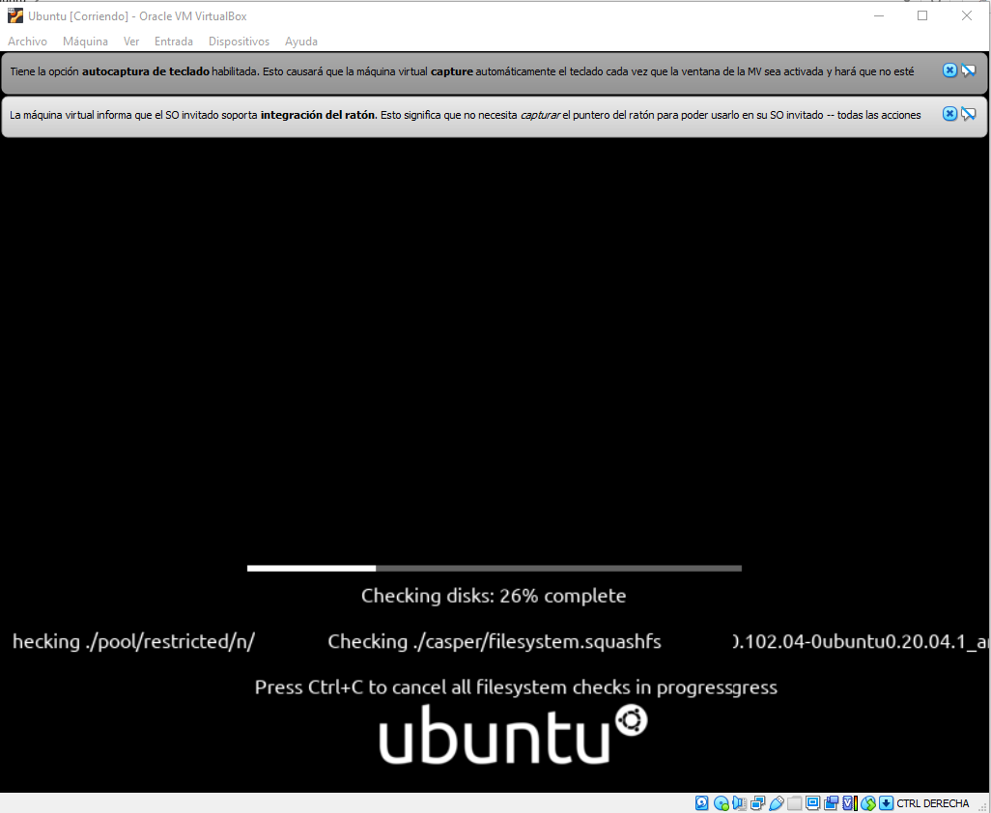

Slide 60
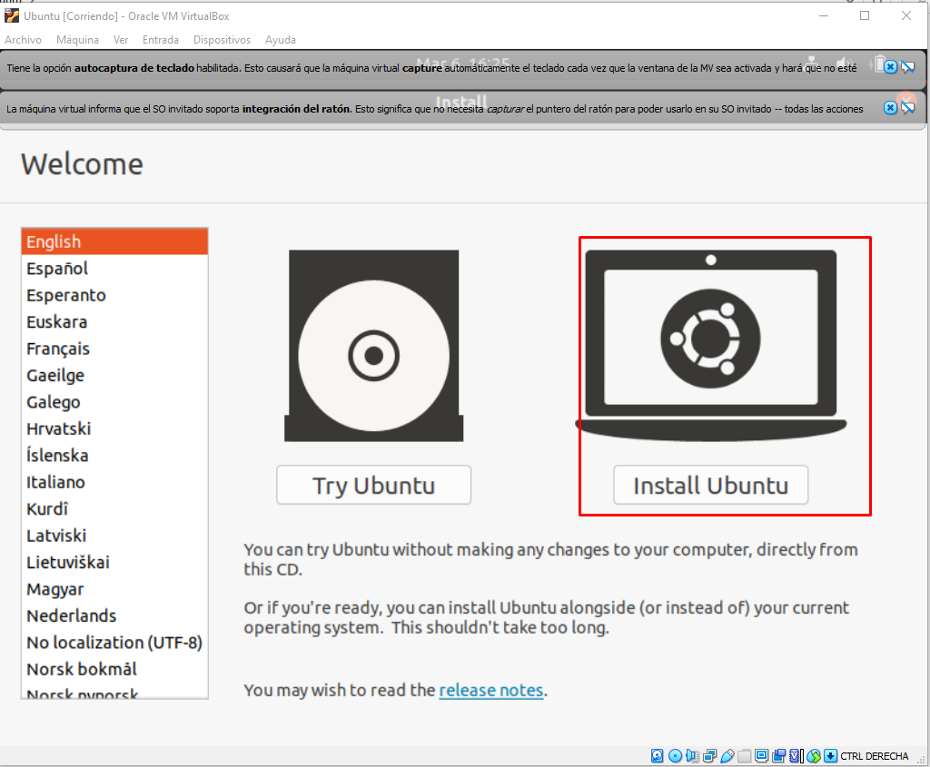
Instalar Ubuntu

Slide 61
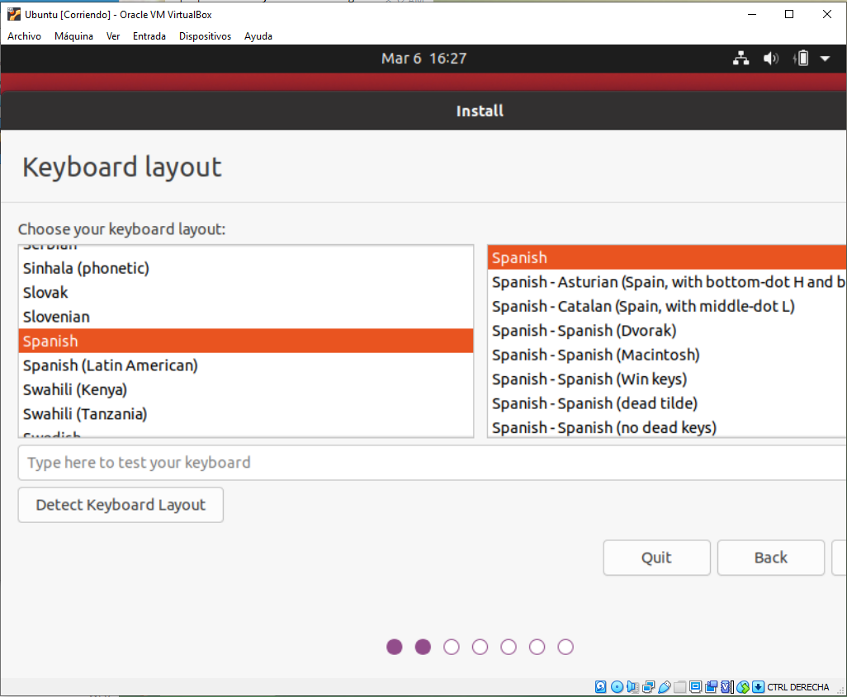

Slide 62
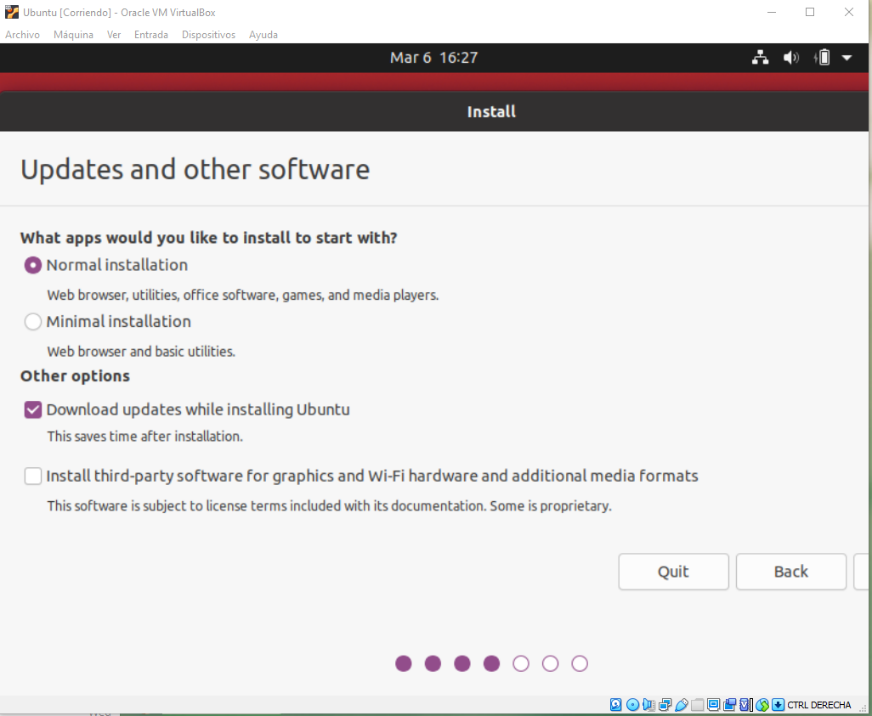

Slide 63
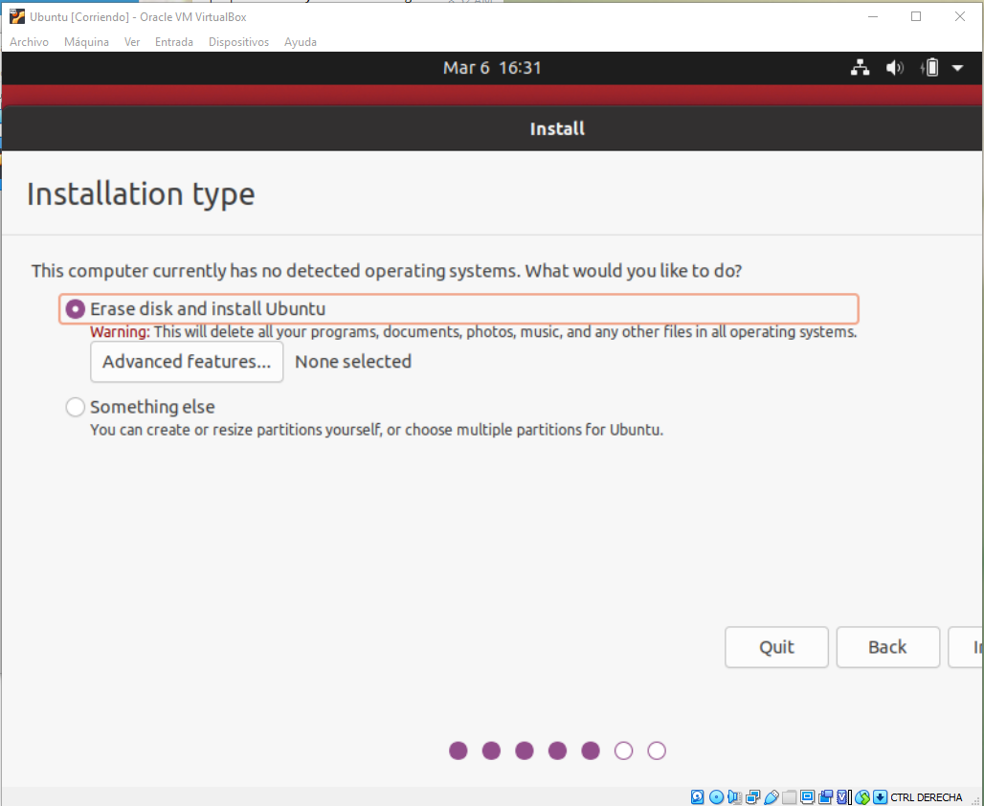
Install

Slide 64
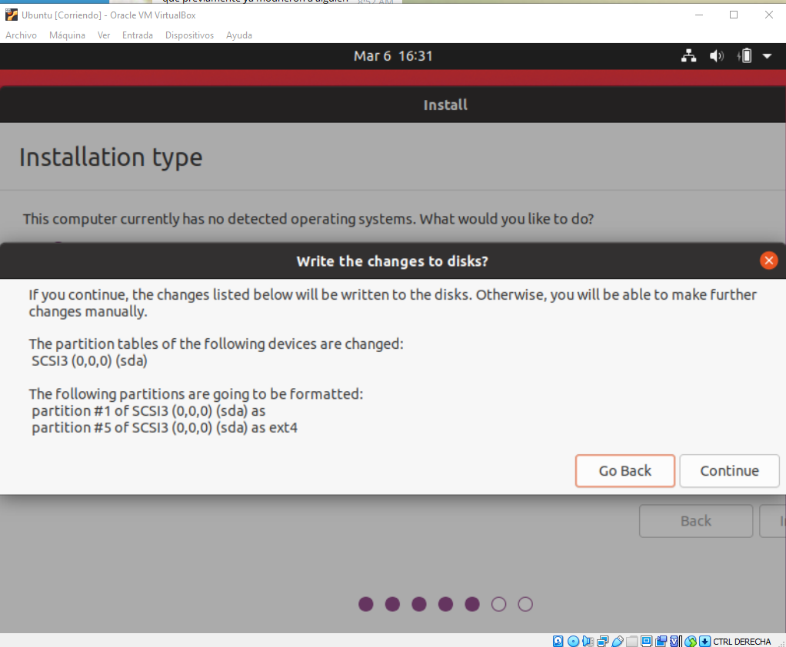

Slide 65
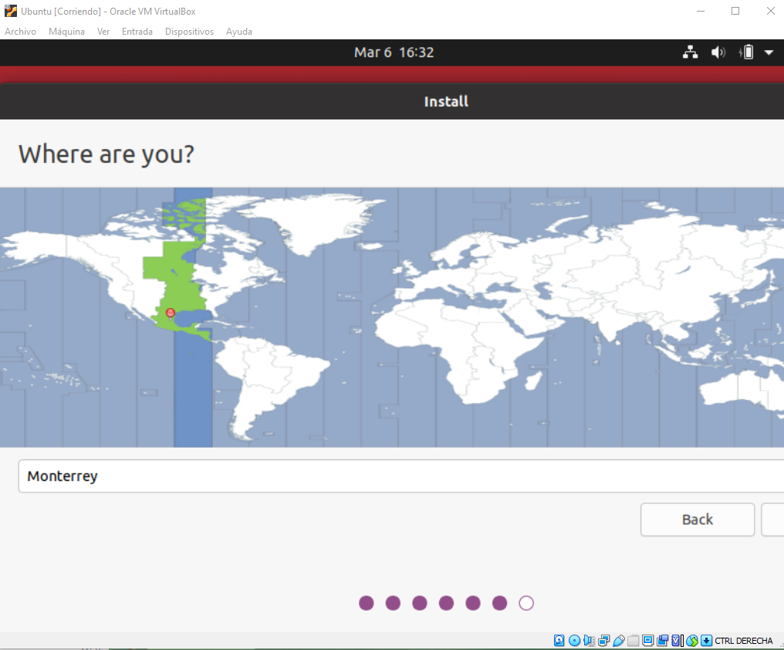

Slide 66


Slide 67


Slide 68

Restart

Slide 69


Slide 71


Slide 72


Slide 73


Slide 75
Restart

